Slide 1

2024.09.28.
전기차 화재 감지 및 경보 시스템 구축
팀명 : WFS (Wise Fire Solution)
팀장 : 201910906 이학민
팀원 : 201810893 조주성
201910899 배수한
201910913 형성빈
Notes:
안녕하세요 전기차 화재 감지 및 경보 시스템 구축에 발표를 맡은 조주성 입니다. 발표 진행하겠습니다.

Slide 2
목차
Contents
WBS
개선사항
3. 통신
4. 하드웨어
Notes:
목차는 다음과 같은 5개의 항목으로 구성되어 있습니다.

Slide 3
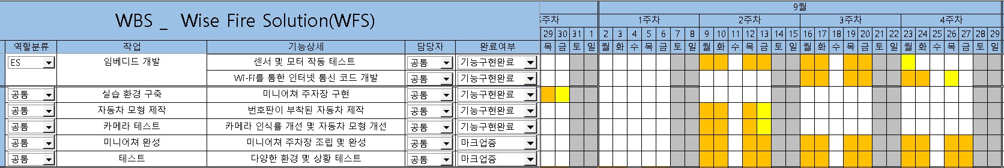
1
WBS
Notes:
먼저 WBS로 위에 보이는 예정된 계획을 기술적 문제 해결에 생각보다 많은 시각이 걸려 일정이 늦어지고 있습니다. 따라서 위 WBS를 아래에 계획에 맞추어 진행 중에 있습니다. 현재로는 미니어쳐 주차장이 구현이 되어있으며, 임베디드에서 통신을 제외한 나머지 기능 코드는 구현되어 실제 테스트와 시현만 앞두고 있습니다. 그러나 아래 오른쪽 빨간 테두리에 해당되는 백엔드의 전박적인 코드에 완성도와 통신이 미완성 상태이며, 노란색 테두리로 된 테스트를 통해 통신을 완성하고 웹이 코드를 완성해 나아갈 예정입니다.

Slide 4
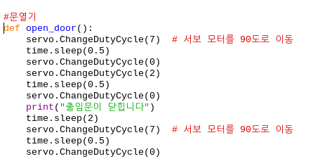
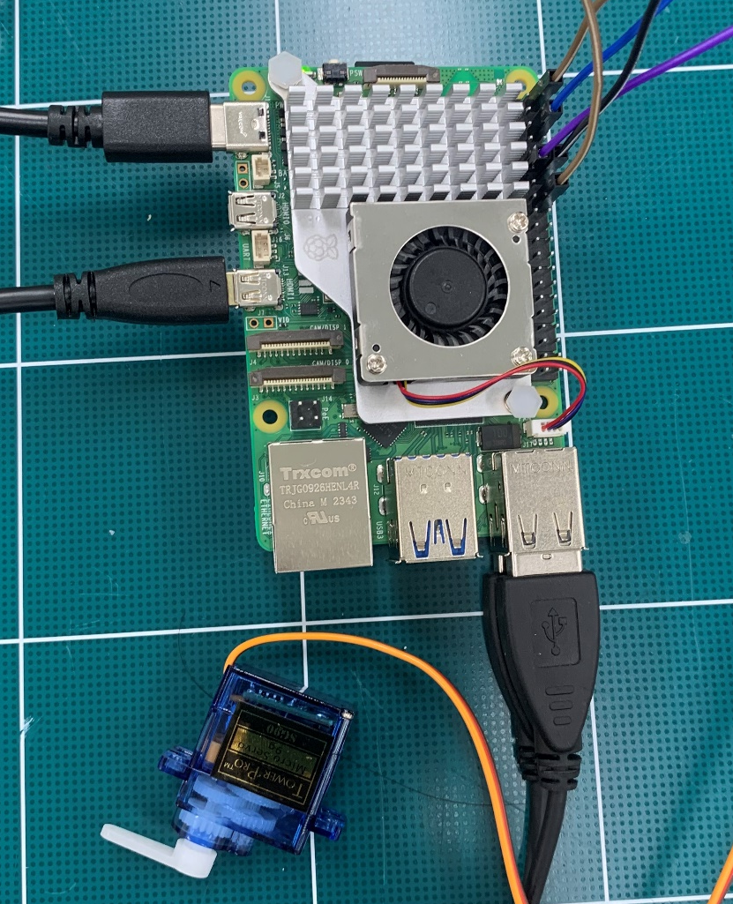
2
개선사항
출입문 서보 모터 진동 개선
Notes:
다음으로 예상 모형입니다. 현재 영상은 저희가 미니어처 구현 모델에 영상이며 여기서 완성도를 높일 예정입니다.

Slide 5
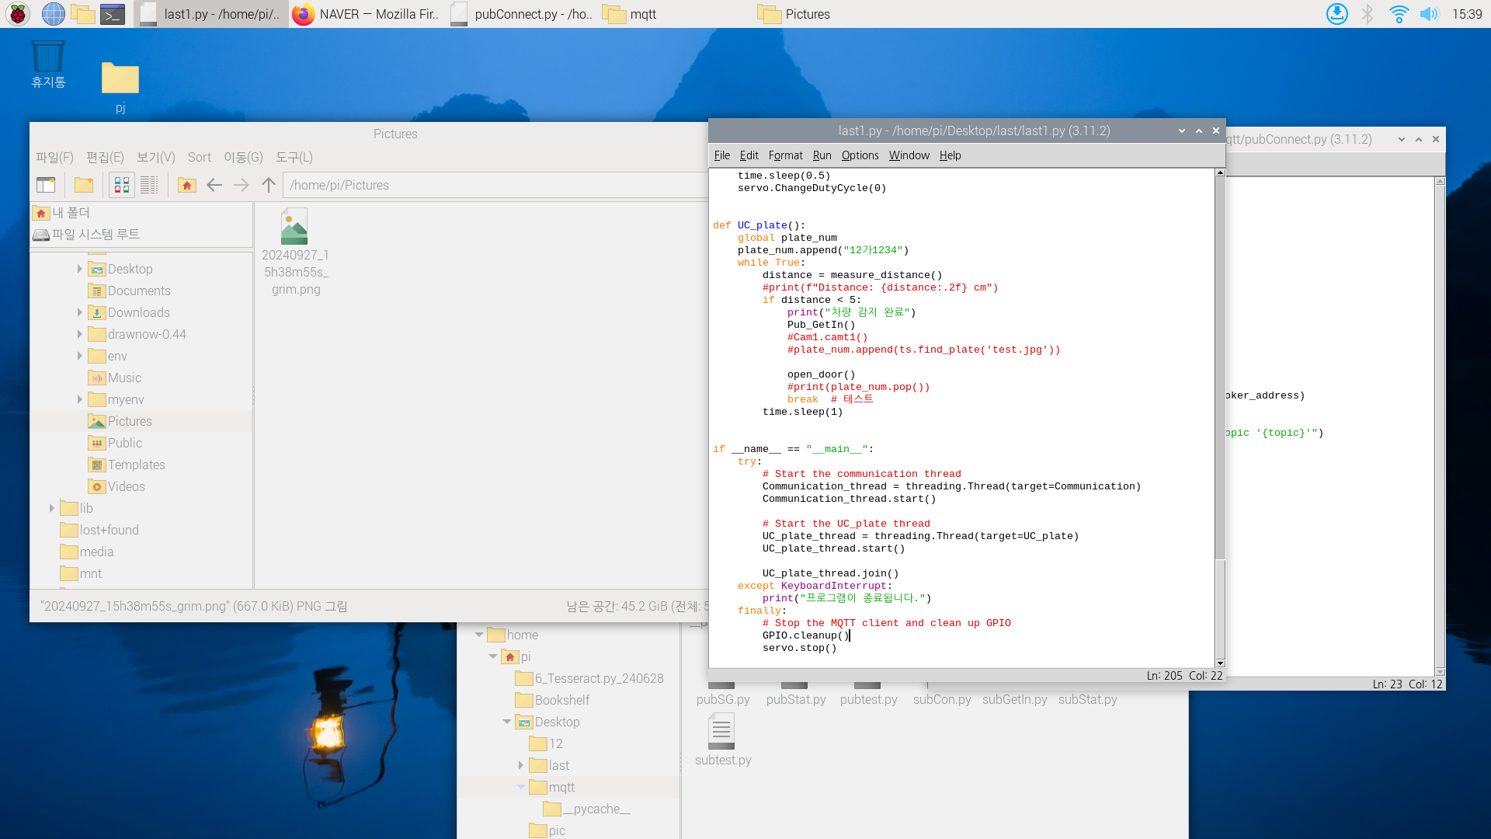

2
개선사항
2. 코드 최적화 (멀티 스레드 사용)
Notes:
하드웨어, 통신, 카메라 기능을 동시 실행이 불가능, 따라서 멀티 스레딩을 사용함으로서 해결

Slide 6
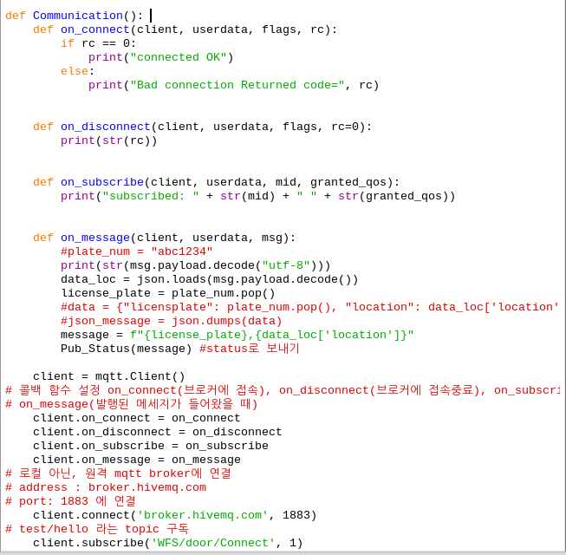
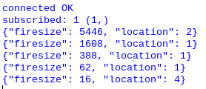
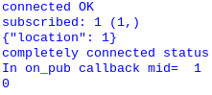
3
통신
MQTT
Notes:
출입문의 기능입니다. 사진에 보이는 초음파 센서에 지점까지 차량이 도달하면, 카메라는 촬영을 진행하여 번호판정보를 OCR로 추출하고 이 정보를 충전기기로 전송합니다. 그 후 충전기기에서 충전이 시작된 주차장 위치와 번호판 정보를 web으로 전달하여 주차장에 상황을 web으로 실시간으로 전달합니다.

Slide 7
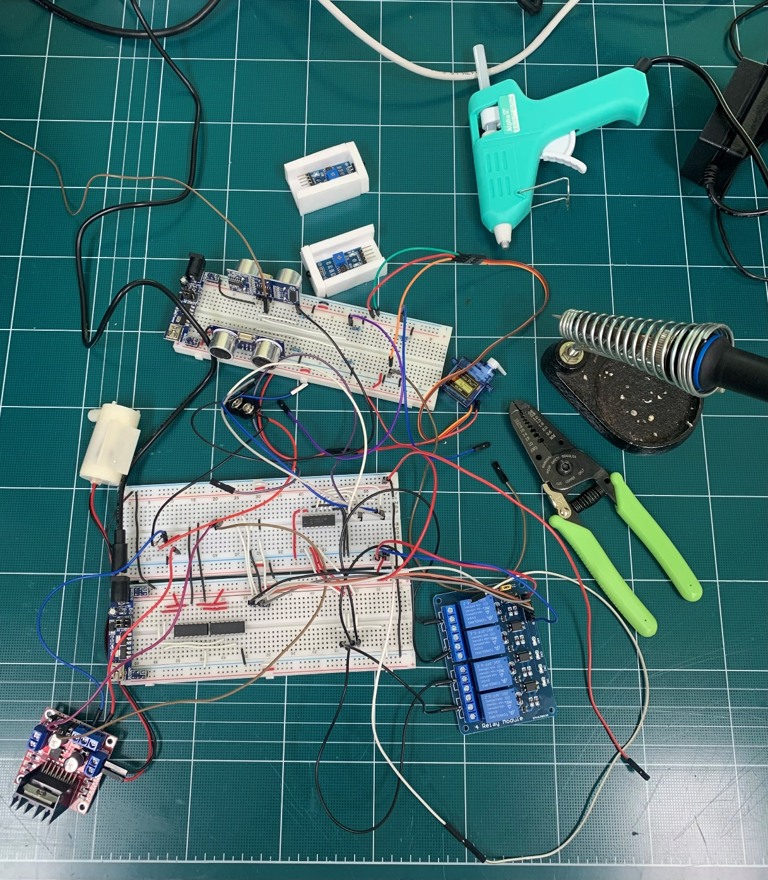
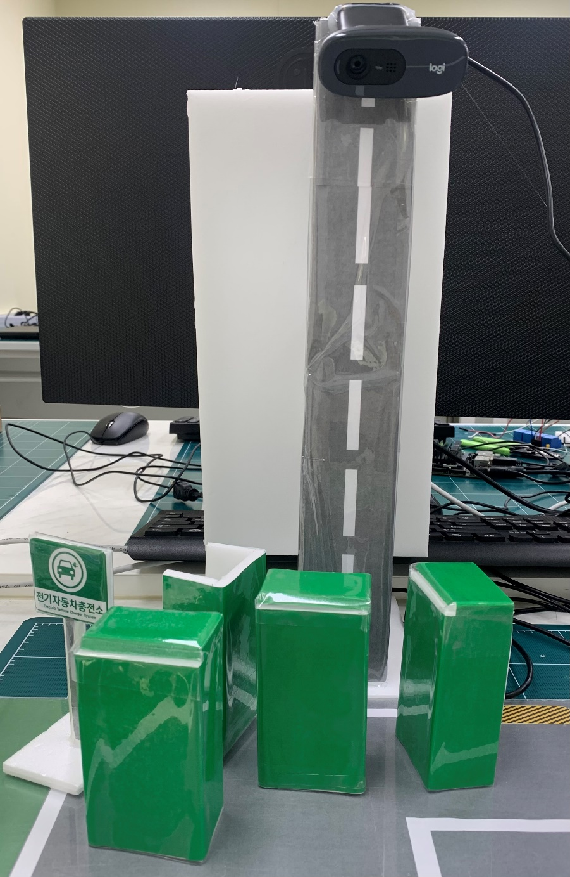
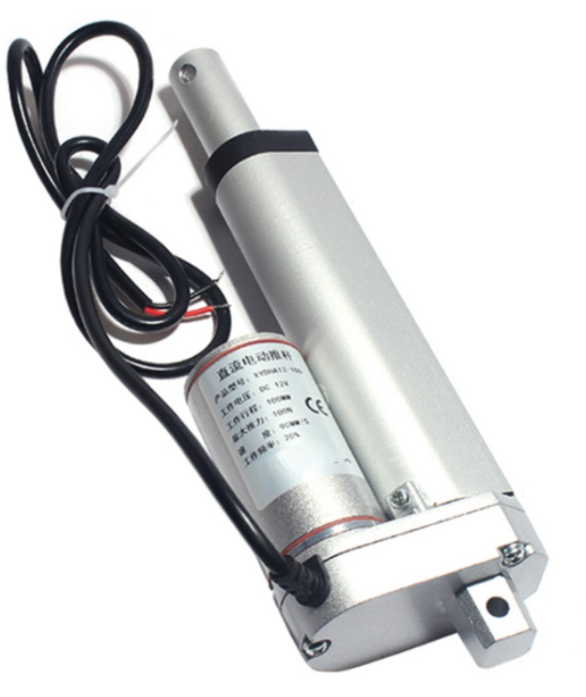
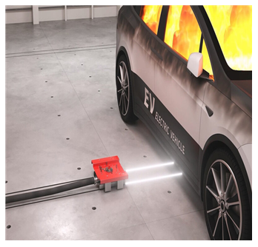
4
하드웨어
Notes:
다음 화재감지부 입니다. 화재감지를 위해 사용하는 AI 모델은 YoLov7-tiny 모델이며, 문제점으로는 떨어지는 batch size로 인한 성능 저하입니다. 현재 완성을 위한 나머지 코드작업과 테스트가 wbs에 비해 진행 상황이 좋지 않아 먼저 다른 작업을 진행해 완성도를 높이고 남는 시간에 이 문제점을 개선해 나가갈 방침입니다.

Slide 8
감사합니다.

